Slide 1


Tập đọc
Cảnh đẹp non sông

Slide 2
MỤC TIÊU
01
02
03
1
Đọc thành tiếng Đọc đúng các từ, tiếng khó hoặc dễ lẫn do ảnh hưởng của phương ngữ : Trấn Vũ, hoạ đồ, bát ngát, sừng sững, nước chảy, thẳng cánh.
2
3
Ngắt, nghỉ đúng nhịp thơ. Đọc trôi chảy được từng câu ca dao với giọng vui thích, tự hào về cảnh đẹp non sông.
4
5
Hiểu nghĩa của các từ ngữ trong bài : Đồng Đăng, la đà, canh gà, nhịp chày Yên Thái, Tây Hồ, xứ Nghệ, Hải Vân, Nhà Bè, Đồng Tháp Mười,..
6
Cảm nhận được vẻ đẹp của cảnh đẹp non sông đất nước trong các câu ca dao.

Slide 3

01
LUYỆN ĐỌC
1
2
3
4
5
6

Slide 4
Tập đọc
Cảnh đẹp non sông
Đồng Đăng có phố Kì Lừa,
Có nàng Tô Thị, có chùa Tam Thanh *
Gió đưa cành trúc la đà,
Tiếng chuông Trấn Vũ, canh gà Thọ Xương.
Mịt mù khói tỏa ngàn sương,
Nhịp chày Yên Thái, mặt gương Tây Hồ.
*
Đường vô xứ Nghệ quanh quanh,
Non xanh nước biếc như tranh họa đồ.
*
Hải Vân bát ngát nghìn trùng
Hòn Hồng sừng sững đứng trong vịnh Hàn.
*
Nhà Bè nước chảy chia hai
Ai về Gia Định, Đồng Nai thì về.
*
Đồng Tháp Mười cò bay thẳng cánh
Nước Tháp Mười lóng lánh cá tôm.
Ca dao

Slide 5
Cảnh đẹp non sông
Đồng Đăng có phố Kì Lừa,
Có nàng Tô Thị, có chùa Tam Thanh
*
Luyện đọc từ khó
1
Gió đưa cành trúc la đà,
Tiếng chuông Trấn Vũ, canh gà Thọ Xương.
Mịt mù khói tỏa ngàn sương,
Nhịp chày Yên Thái, mặt gương Tây Hồ.
*
2
Trấn Vũ
3
Đường vô xứ Nghệ quanh quanh,
Non xanh nước biếc như tranh họa đồ.
*
ngàn sương
4
Hải Vân bát ngát nghìn trùng,
Hòn Hồng sừng sững đứng trong vịnh Hàn.
*
5
sừng sững
6
Nhà Bè nước chảy chia hai,
Ai về Gia Định Đồng Nai thì về.
*
Đồng Tháp Mười cò bay thẳng cánh
Nước Tháp Mười lóng lánh cá tôm.
*

Slide 6

Luyện đọc khổ thơ
1
- Khổ 1: 2 câu thơ đầu
2
- Khổ 2: “Gió đưa… đến Tây Hồ.”
3
- Khổ 3: “Đường vô… đến họa đồ.”
4
- Khổ 4: “Hải Vân… đến vịnh Hàn.”
5
6
- Khổ 5: “ Nhà Bè… đến thì về.”
- Khổ 6: 2 câu thơ còn lại.

Slide 7
Tập đọc
Cảnh đẹp non sông
Đồng Đăng có phố Kì Lừa,
Có nàng Tô Thị, có chùa Tam Thanh *
Gió đưa cành trúc la đà,
Tiếng chuông Trấn Vũ, canh gà Thọ Xương.
Mịt mù khói tỏa ngàn sương,
Nhịp chày Yên Thái, mặt gương Tây Hồ.
*
Đường vô xứ Nghệ quanh quanh,
Non xanh nước biếc như tranh họa đồ.
*
Hải Vân bát ngát nghìn trùng
Hòn Hồng sừng sững đứng trong vịnh Hàn.
*
Nhà Bè nước chảy chia hai
Ai về Gia Định, Đồng Nai thì về.
*
Đồng Tháp Mười cò bay thẳng cánh
Nước Tháp Mười lóng lánh cá tôm.
Ca dao

Slide 8
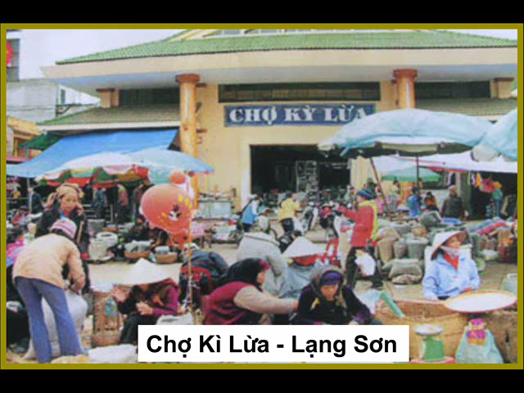
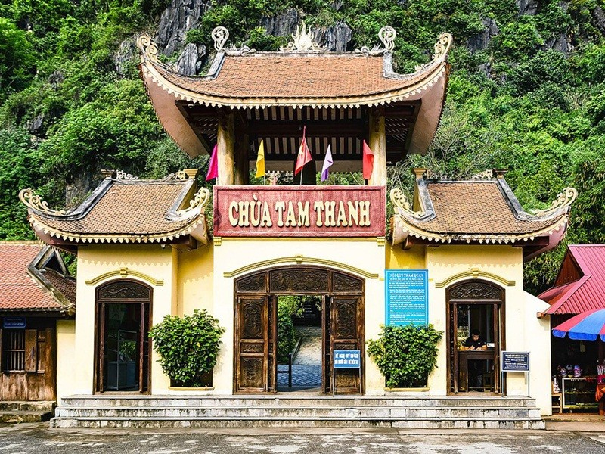
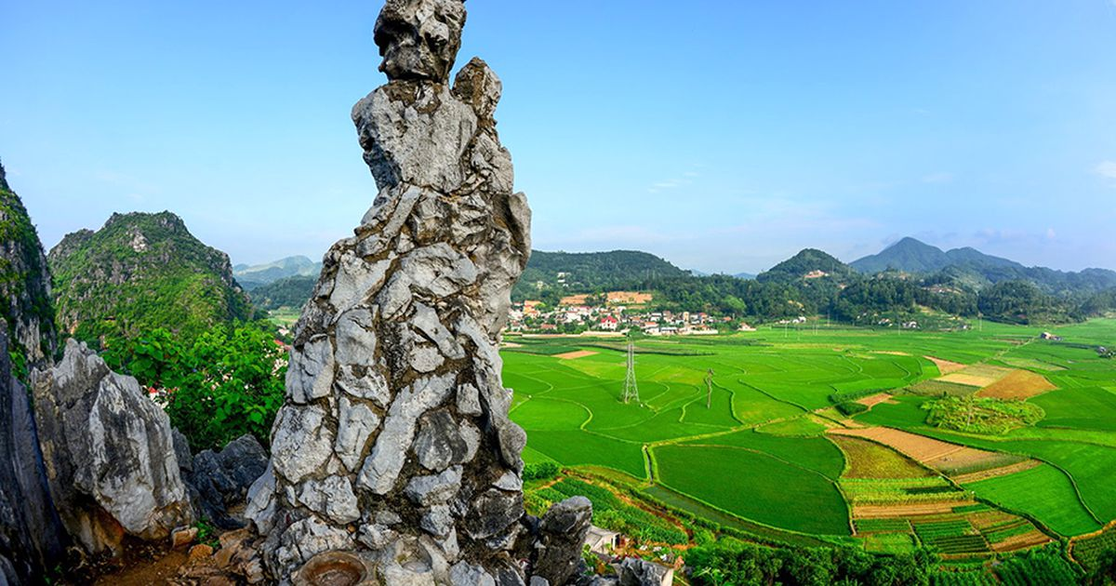
Giải nghĩa từ
1
2
3
Đồng Đăng:
thị trấn thuộc tỉnh Lạng Sơn.
4
5
6

Slide 9
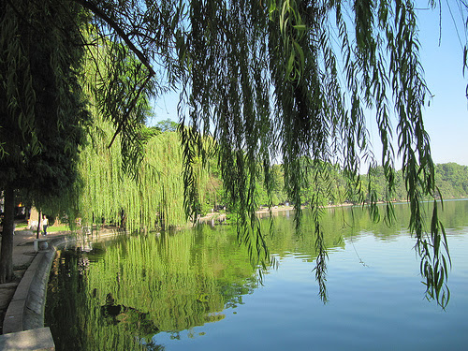
Giải nghĩa từ
1
2
Canh gà:
tiếng gà gáy lúc trời sắp sáng
3
4
5
La đà:
sà xuống thấp với dáng vẻ nhẹ nhàng lả lướt.
6

Slide 10
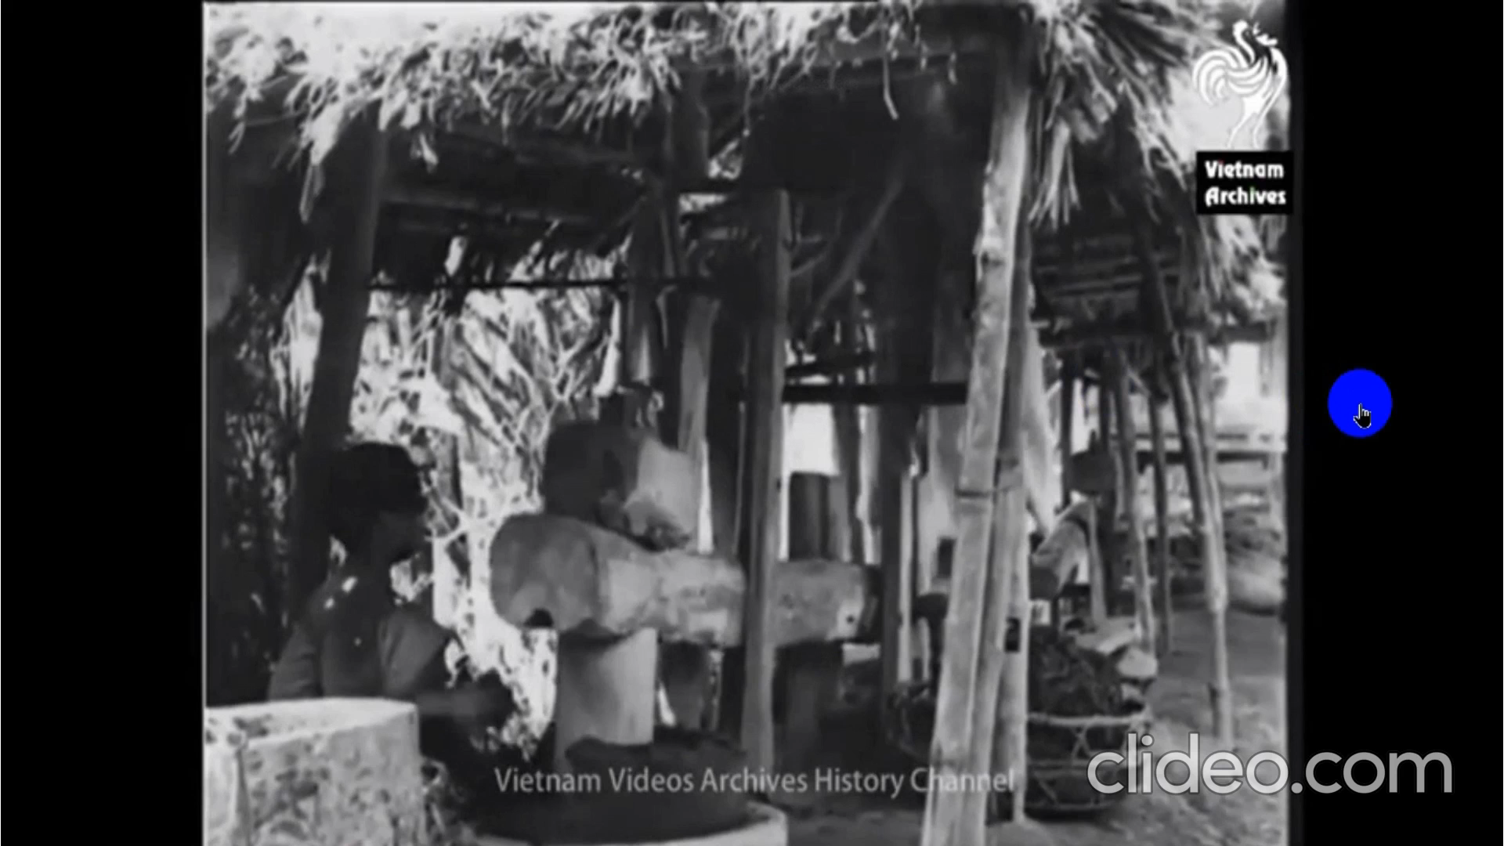
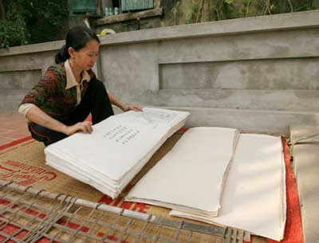
Giải nghĩa từ
1
2
Nhịp chày Yên Thái:
tiếng chày giã vỏ cây dó để làm giấy ở làng Yên Thái.
3
4
5
6

Slide 11
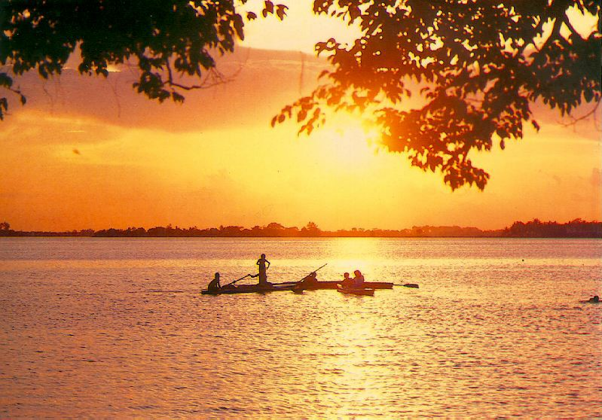
Giải nghĩa từ
1
2
tức là Hồ Tây, ở Hà Nội.
Tây Hồ:
3
4
5
6

Slide 12
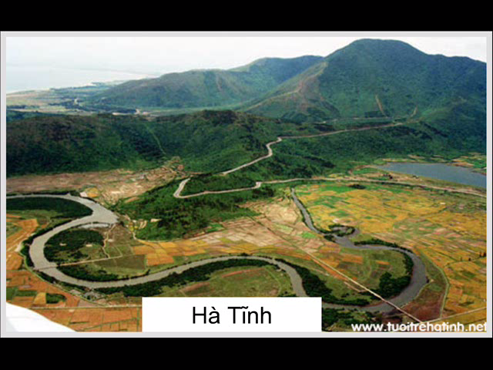
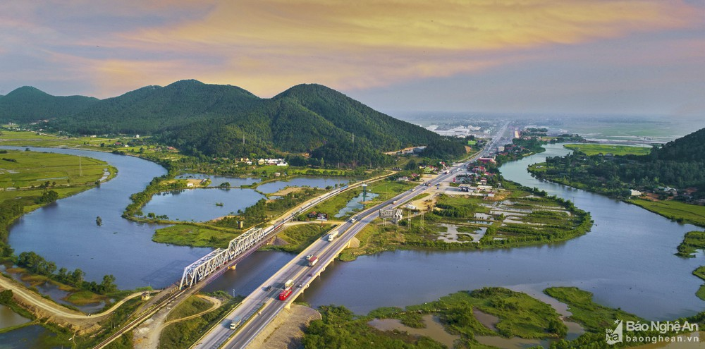
Giải nghĩa từ
1
2
Vùng Nghệ An, Hà Tĩnh nói chung.
Xứ Nghệ:
3
4
5
6

Slide 13
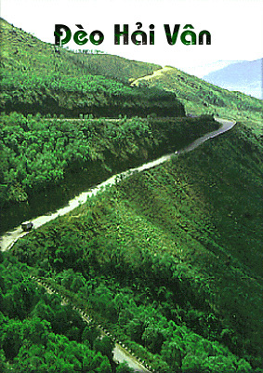
Giải nghĩa từ
1
2
3
Hải Vân:
Ngọn đèo cao nằm giữa tỉnh Thừa Thiên – Huế và thành phố Đà Nẵng.
4
5
6

Slide 14
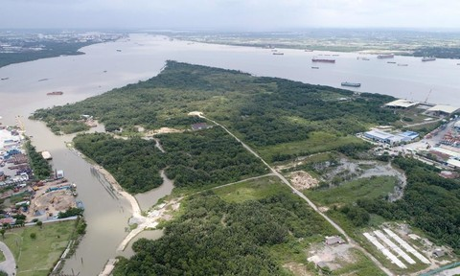
Giải nghĩa từ
Nhà Bè:
Sông chảy giữa tỉnh Đồng Nai và thành phố Hồ Chí Minh.

Slide 15
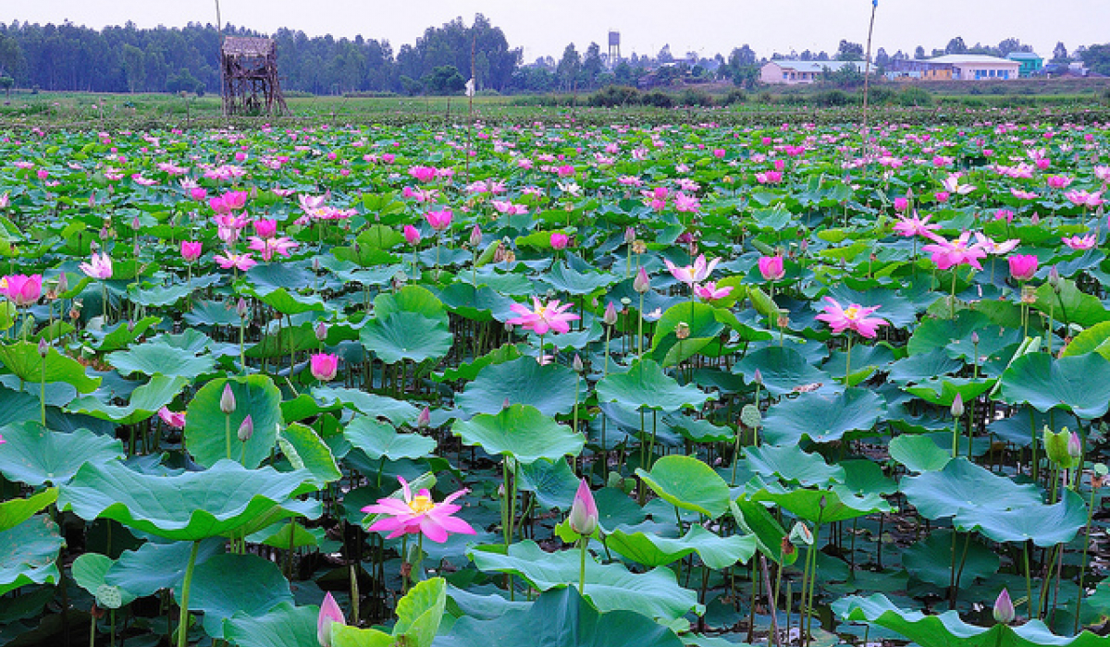
Giải nghĩa từ
Đồng Tháp Mười:
Vùng đất trũng rộng lớn thuộc các tỉnh Long An, Tiền Giang, Đồng Tháp.

Slide 16
Luyện đọc câu dài
1
Đồng Đăng có phố Kì Lừa,
Có nàng Tô Thị, có chùa Tam Thanh.
*
2
3
Đường vô xứ Nghệ quanh quanh,
Non xanh nước biếc như tranh họa đồ.
*
4
5
Đồng Tháp Mười cò bay thẳng cánh
Nước Tháp Mười lóng lánh cá tôm.
*
6

Slide 17


02
1
2
3
4
LUYỆN ĐỌC CÁ NHÂN
5
6

Slide 18

03
1
2
3
4
TÌM HIỂU BÀI
5
6

Slide 19
TÌM HIỂU BÀI
1
2
1. Mỗi câu ca dao nói đến một vùng. Đó là những vùng nào?
3
Các câu ca dao nói đến cảnh đẹp của cả ba vùng :
- Hai câu đầu nói đến vùng Lạng Sơn.
- Bốn câu tiếp theo nói đến vùng đất thuộc Hà Nội. - Câu 7, câu 8 nói đến vùng Nghệ An, Hà Tĩnh - Câu 9, câu 10 nói đến đèo Hải Vân nằm giữa tỉnh Thừa Thiên Huế và thành phố Đà Nẵng. - Câu 11, câu 12 nói đến vùng đất Đồng Nai và Sài Gòn - Gia Định. - Hai câu cuối cùng nói đến vùng Đồng Tháp Mười ở miền Tây Nam Bộ.
4
5
6

Slide 20
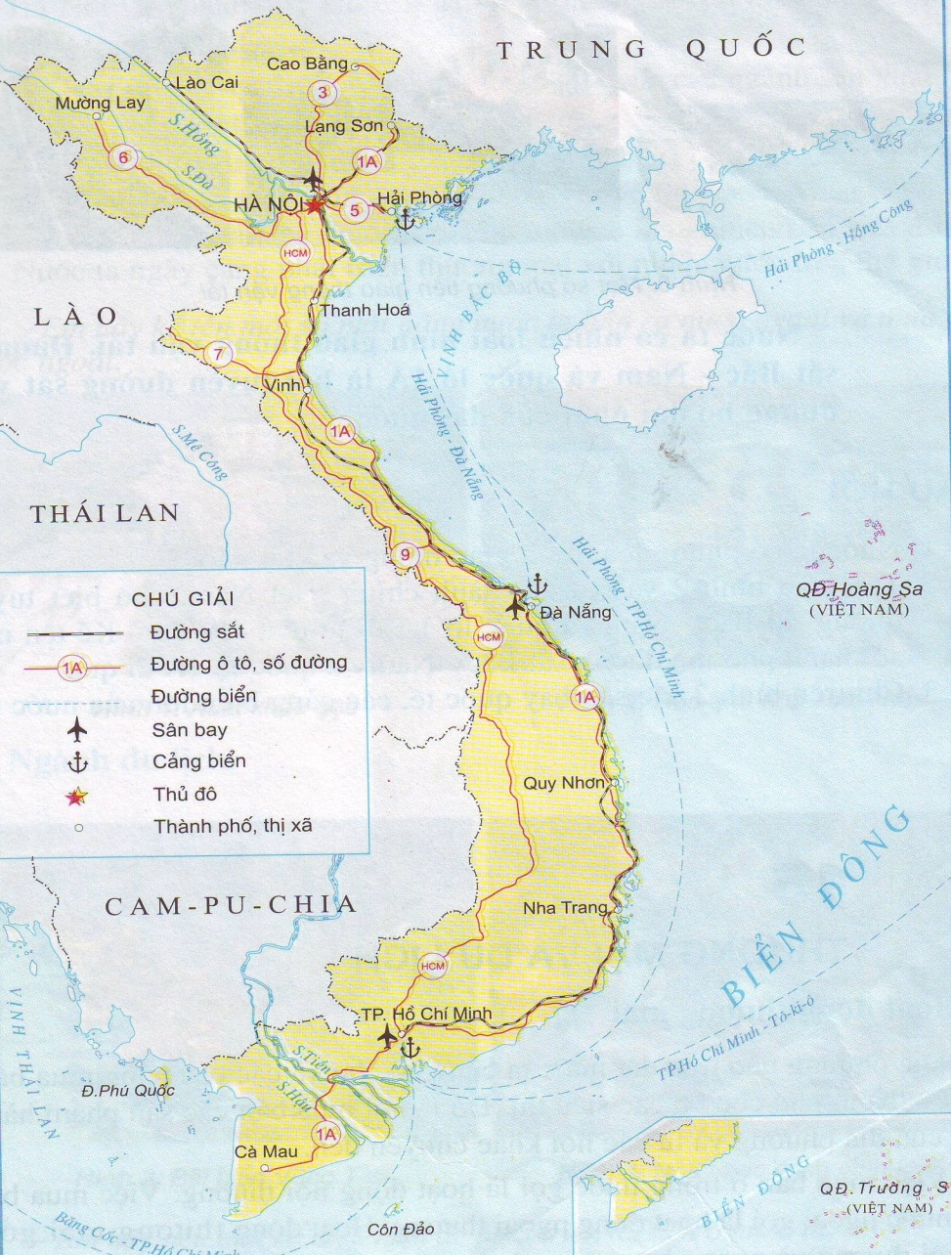
2 câu đầu: LẠNG SƠN
4 câu tiếp theo: HÀ NỘI
Câu 7, 8: NGHỆ AN, HÀ TĨNH
Câu 9, 10: HUẾ - ĐÀ NẴNG
Câu 11, 12: ĐỒNG NAI - TP HỒ CHÍ MINH (Gia Định)
2 câu cuối: LONG AN, TIỀN GIANG, ĐỒNG THÁP

Slide 21
TÌM HIỂU BÀI
1
2
2. Mỗi vùng có cảnh gì đẹp?
3
Mỗi vùng có cảnh đẹp riêng : - Cảnh đẹp của Lạng Sơn là phố Kì Lừa và động Tam Thanh (trong động có chùa), có tượng nàng Tô Thị bồng con trên đỉnh núi đá. - Cảnh đẹp của Hà Nội là chùa Trấn Vũ và Hồ Tây. - Cảnh đẹp của Nghệ An là non xanh nước biếc. - Cảnh đẹp của Hải Vân là đèo cao, núi lớn giáp liền với biển. - Cảnh đẹp của vùng Sài Gòn - Gia Định - Đồng Nai là sông Nhà Bè. - Cảnh đẹp của Đồng Tháp Mười ở miền Tây Nam Bộ là ruộng thẳng cánh cò bay và rất nhiều tôm cá.
4
5
6

Slide 22

TÌM HIỂU BÀI
1
3
Theo em, ai đã giữ gìn tô điểm cho non sông ta ngày càng đẹp hơn? Hãy chọn câu trả lời đúng nhất.
2
3
a.
Đó là học sinh chúng em.
4
5
b.
Đó là nhân dân ta.
6
c.
Đó là thiên nhiên.

Slide 23

04
1
2
3
4
HỌC THUỘC LÒNG
5
6

Slide 24

Nội dung bài
1
2
3
4
Bài thơ ca ngợi vẻ đẹp và sự giàu có của các vùng miền trên đất nước ta, từ đó thêm tự hào về quê hương đất nước.
5
6

Slide 25

Chào tạm biệt !
1
2
3
4
5
6
Please keep this slide for attribution

